Slide 1

Differentiëren met video
Gerben Bakker & Stijn Folkerts
Melanchthon Schiebroek
Boemlauw Natuurkunde
boemlauwnatuurkunde@gmail.com
Youtube.nl/boemlauwnatuurkunde

Slide 2
Programma
Waarom video gebruiken?
Didactische uitdagingen
Voorbeeld strategie:
Differentiëren op basis van data
Lesvoorbereiding maken

Slide 3

Aanleiding

Slide 4
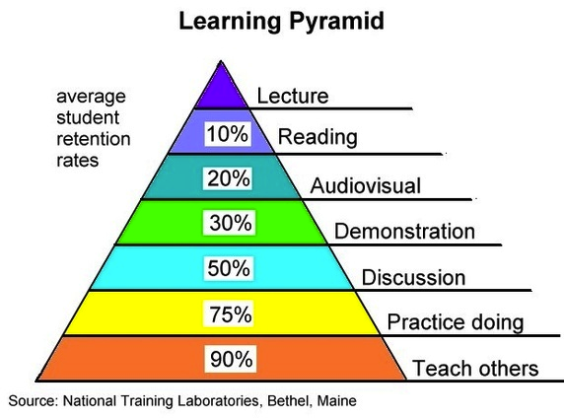
Directe instructie?

Slide 5
Directe instructie
Start
Einde
0
80

Slide 6
Directe instructie
Leerlingen
kijken
huiswerk
na
Intro nieuw onderwerp Demo, filmpje, opdrachtje, zo iets.
Opdracht over nieuwe theorie
Opdracht over nieuwe theorie
Start
Einde
0
80
Intro
Bespreken lastige som.
Uitleg nieuwe theorie
Bespreken van de opdracht
Afsluiting

Slide 7
Directe instructie uit de les…
Leerlingen
kijken
huiswerk
na
Intro nieuw onderwerp Demo, filmpje, opdrachtje, zo iets.
Opdracht over nieuwe theorie
Opdracht over nieuwe theorie
Start
Einde
0
80
Intro
Afsluiting

Slide 8
Flexibiliteit!
Start
Einde
0
80
Intro
Afsluiting

Slide 9
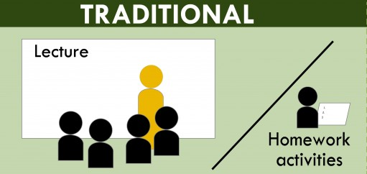
Wat is ‘Flipping the classroom?’

Slide 10
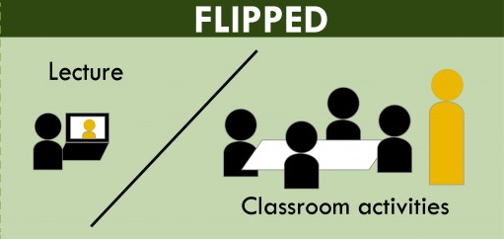
Wat is ‘Flipping the classroom?’

Slide 11
Dat voelt als een goed idee…
Intrinsieke Motivatie
Competentie
Autonomie
Verbondenheid
Snelle feedback
Keuzevrijheid
Samenwerken

Slide 12
Mogelijke opbrengsten flipping
Instructie op het juiste moment, mét een pauzeknop (Autonomie).
Ruimte voor differentiatie op individueel niveau en tempo (Competentie).
Gekaderde keuzevrijheid voor student (Autonomie).
Meer ruimte voor (individuele) feedback (competentie).
Beeld van individuele voortgang.
Mogelijkheden voor formatieve assessment.

Slide 13
Uitdagingen
Ik vind het juist zo leuk om te vertellen…
Wat doe je met leerlingen die de video niet bekeken hebben?
Hoe houd je de leerlingen gemotiveerd? Het is toch niet leuk om een hele les lang alleen maar sommen te maken?
Hoe zorg je dat iedere leerling daadwerkelijk op niveau en op tempo werkt en blijft werken?
Hoe ga je na of de aangeboden kennis daadwerkelijk is geland?

Slide 14
Flexibiliteit, hoe ga je daarmee om?
Start
Einde
0
80
Intro
Afsluiting

Slide 15
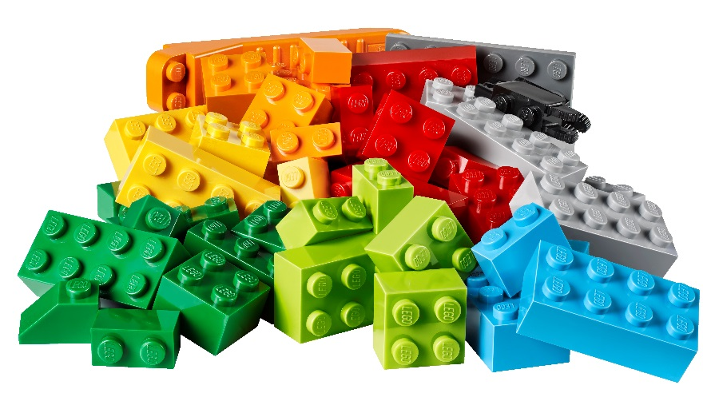
Bouwstenen van een geflipte les
Eigen gereedschapskist (!)
EduScrum
Probleemgestuurd of onderzoekend leren
Gamification
Differentiëren met data

Slide 16
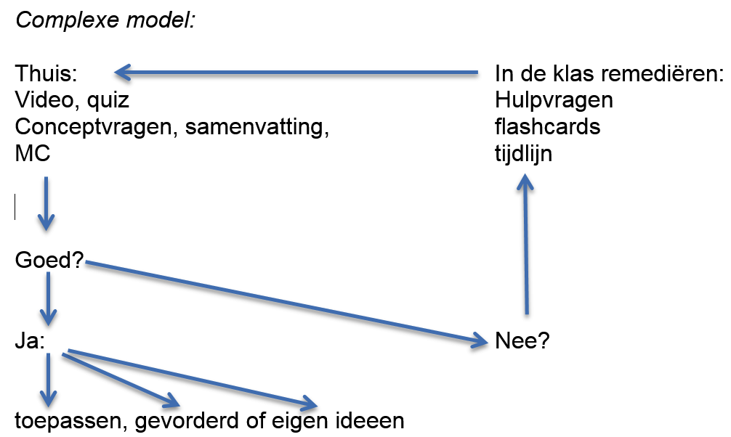
model

Slide 17
Differentiëren
Met data

Slide 18
Differentiëren met data
Filmpje kiezen
Filmpje als huiswerk
Individuele leeropbrengst meten
Data analyseren
Lesopzet

Slide 19
Filmpje kiezen
Analyse leerdoelen:
  Wat weet de leerling na het filmpje?
  Wat kan de leerling na het filmpje?
  Wat moet de leerling nog worden bijgebracht in de les?
Tip: Bewaar de antwoorden op bovenstaande vragen!
Notes:
Noteer antwoorden omdat je snel vergeet wat er eigenlijk allemaal gedaan wordt in een filmpje (laatste punt)

Slide 20
Data vergaring algemeen
Data kun je halen uit:
      Cijfers van een toets
      Citoscore
      Games
      Huiswerk
      Digi toetsen

Slide 21
Individuele leeropbrengst meten
Thuis
  ELO, Zaption, Edpuzzle, Nearpod, Testmoz, Google Forms
Op school
  ELO, Nearpod, Socrative, Kahoot, Padlet

Slide 22
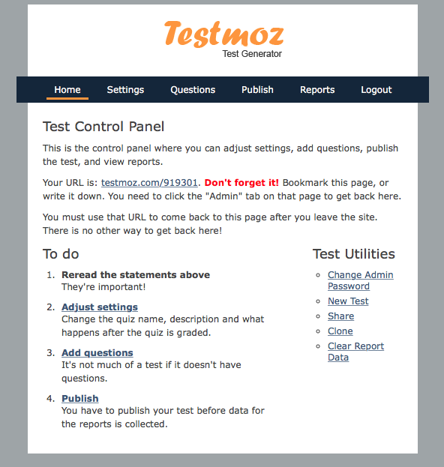
Testmoz
Notes:
www.testmoz.com

Slide 23

Nearpod
Notes:
www.nearpod.com

Slide 24
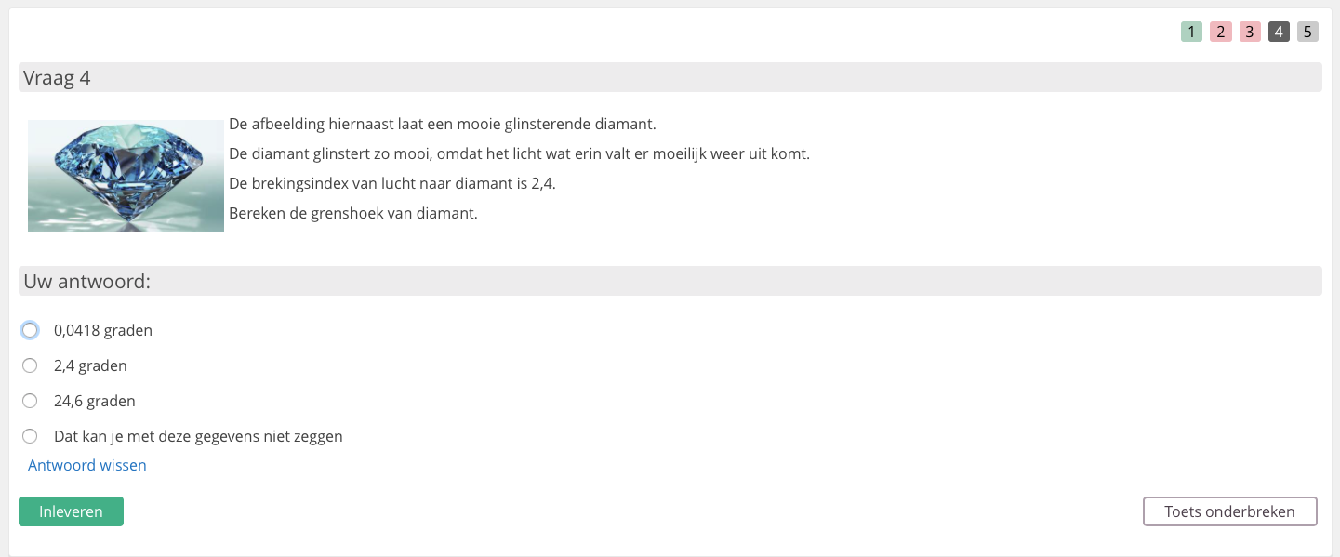
Digitaal toetsen met it’s learning
Directe feedback
Data
Notes:
www.itslearning.com

Slide 25
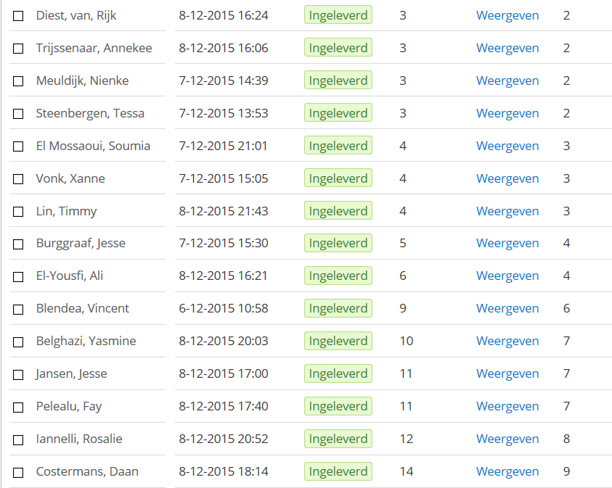
Data (klasniveau)
Notes:
Weergave klassen niveau data van itslearing.

Slide 26
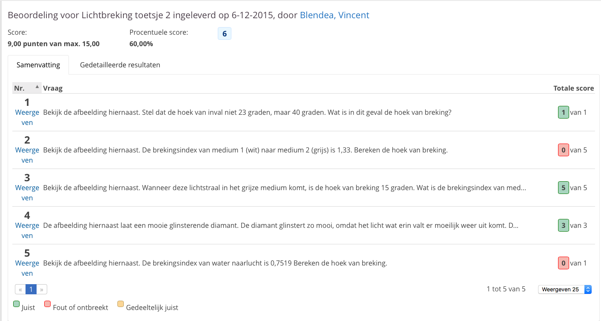
Data (leerlingniveau)
Notes:
Leerling niveau weergave

Slide 27
Notes:
Differentieren

Slide 28
Groep groen
Lezen verdieping
Uitleg docent over verdieping
Groep geel
Maken herhaal opdracht 1
Met elkaar antwoorden bespreken
Groep rood
Verlengde instructie
Maken herhaal opdracht 1
Uitleg docent herhaal opdracht 1
Uitleg docent herhaal opdracht 1
Doorlezen nieuwe stof
Doorlezen nieuwe stof
Maken verdiepings-opdracht
Uitleg docent verdiepings-opdracht
tijd
Notes:
Lesvoorbereiding

Slide 29
Lesontwerp
Zoek een filmpje waarin de theorie naar wens wordt uitgelegd. Suggesties:
  Rob van Bakel (Alles is natuurkunde)
  ACNatuurkunde
  Meneer Wietsma
  Boemlauw Natuurkunde
Analyseer het filmpje
Stel evaluatievragen op om te kunnen differentiëren.
Ontwerp de les, bijvoorbeeld in carrousel vorm.

